Slide 1
Презентация мастер – класса
«Изготовление декоративных цветочных рыхлителей в технике квиллинг»
Автор материала:
Васильева Наталья Валентиновна
Учитель технологии
высшей квалификационной категории
МБОУ СОШ № 34 г. Твери
Тверская область
2015 год

Slide 2
Цель :
развитие творческих способностей учащихся посредством декоративно –прикладной деятельности.
Задачи:
Развитие творческой индивидуальности и эстетического вкуса учащихся;
развитие интереса к новым техникам декоративно- прикладного творчества; - обеспечение усвоения учебной задачи занятия (освоить приемы квиллинга и выполнить рыхлитель для комнатных цветов).

Slide 3
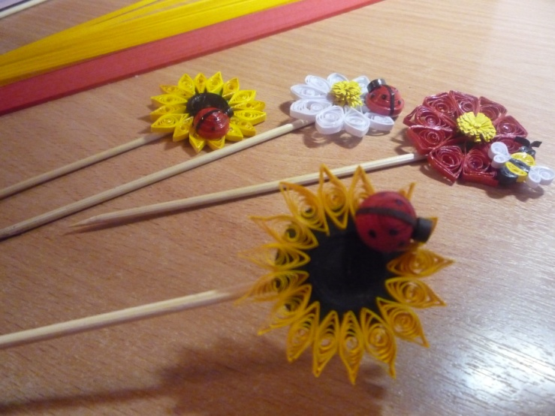
Содержание
Историческая справка
Основные сведения о материалах для квиллинга.
Основные сведения об инструментах для квиллинга
Правила техники безопасности
Основные приемы работы и элементы
Мастер класс по изготовлению декоративных рыхлителей для цветов
Наши работы
Список интернет - ресурсов

Slide 4
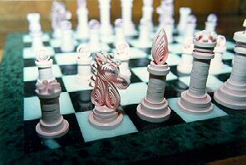
Квиллинг – бумагокручение или бумажная филигрань – искусство наматывания бумажных полосок и создания из них различных композиций. Название этого рукоделия берет начало от английского слова «quill», т.е. «птичье перо». Считается , что европейские монахи Средневековья изготовляли медальоны из позолоченных по краям бумажек, закручивая их на кончике птичьего пера. Позолоченные бумажки создавали иллюзию того, что эти изделия были сделаны из тонких золотых полосок. Но, к сожалению, бумага — недолговечный материал, и очень много таких изделий не сохранились до наших дней.
Однако сама техника дожила до современности и даже приобрела огромную популярность в множестве стран современного мира. В частности в Англии принцесса Елизавета настолько увлеклась этим искусством, что её работы хранятся в Лондонском музее. Для Европейской школы присущи более лаконичные, быстрые работы, а вот для мастеров востока характерны целые панно, почти ювелирные произведения искусства из крученой бумаги!
Сейчас помимо простого кручения бумажных полосок в этой технике много и других различных приемов – квиллинг на расческе, фигурное складывание и вырезание полосок бумаги. В общем поле для творчества очень обширное, так что ВПЕРЕД к новым свершениям и открытиям!!!

Slide 5
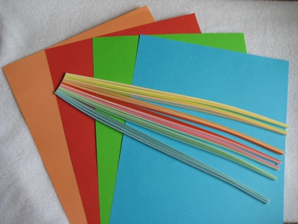
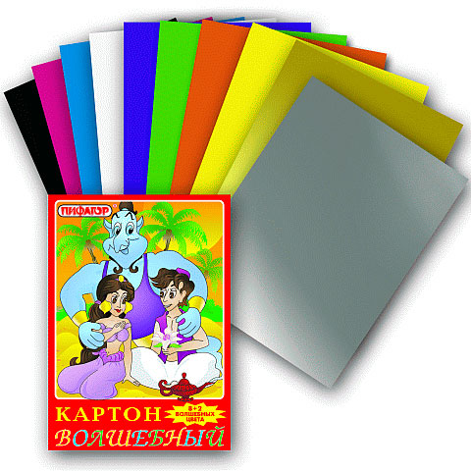
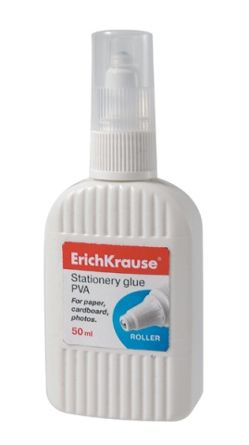
Основные сведения о материалах
Основной материал для квиллинга, это узкие бумажные полоски, различной длины, толщины и что не менее важно – плотности. Где их взять? Можно купить уже готовые, а если нет такой возможности – нарезать самим при помощи силового ножа из двухсторонней бумаги или цветной бумаги для принтера.
Помимо бумажных полосок понадобится основа, на которой собирается и крепится вся композиция. Для этого подойдет любой картон (желательно с матовой поверхностью, к блестящему труднее клеить)или очень плотная бумага.
Так же нам не обойтись без клея ПВА.
Желательно выбрать тот , что не оставляет белых следов (тот что на картинке опробован – нам как раз подходит).
Как видим, материалы для квиллинга достаточно просты и доступны, так что это ещё один плюс этой замечательной технике!

Slide 6
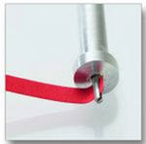
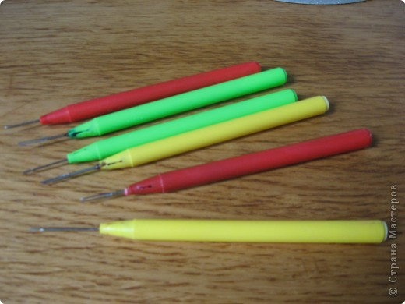
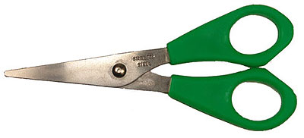
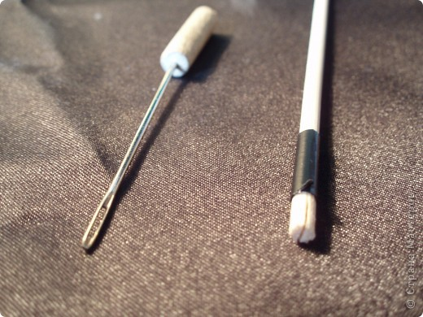
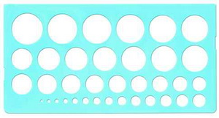
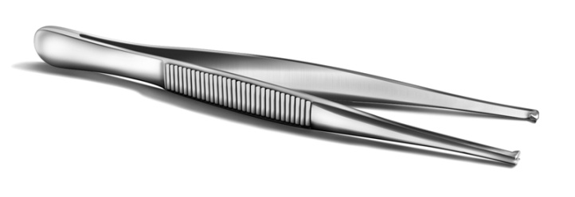
Основные сведения об инструментах
Самый главный инструмент – это приспособление для накрутки. На перья, как монахи, уже никто не крутит, но тем не менее, вариантов на тему этого инструмента очень много. Можно купить готовый (рис. 1) . А можно проявить фантазию и сделать самим. (рис. 2, 3,). Суть изготовления такого инструмента проста - вставляем иголку с подходящим ушком(например иглу для штопки) в любую палочку, самый край ушка отщипываем при помощи кусачек и инструмент готов! А вот как делаю его я
Рис. 1
Помимо основного инструмента нам понадобятся ножницы, пинцет и линейка (трафарет) окружностей. Также для прорисовки мелких деталей будут нужны фломастеры или цветные ручки.
Рис. 2
Рис. 3

Slide 7
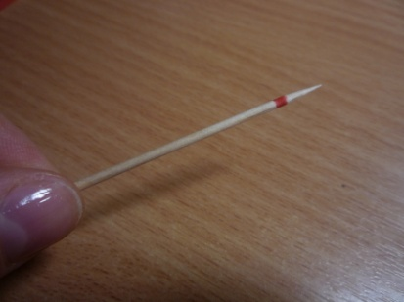
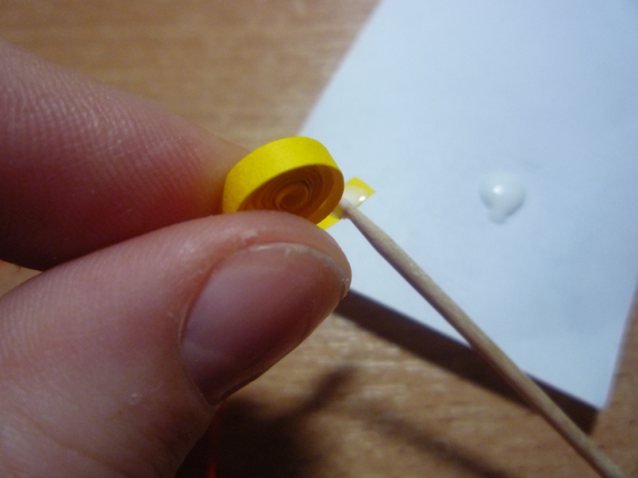
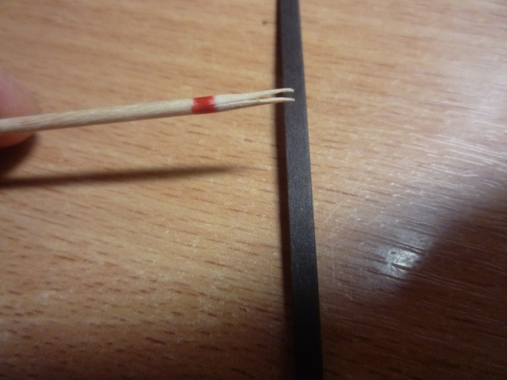
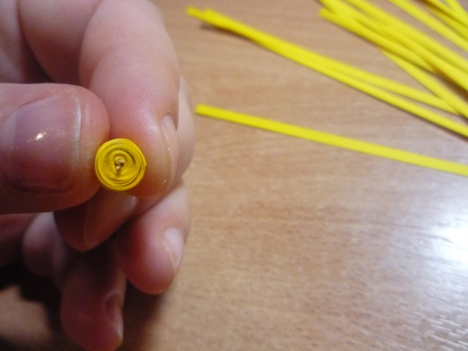
Несмотря на большое количество различных вариантов изготовления инструментов для квиллинга, на своих занятиях, где иногда бывает по 15-17 человек, я использую свой способ. У зубочистки помечаю маркером один конец (Рис. 1) и расщепляю его обычными ножницами(Рис. 2) На этот кончик мы будем накручивать полоски, назовем его КРУТИЛКА.(Рис. 3) Непомеченный кончик будем использовать в качестве кисточки для клея (Рис. 4) и назовем его
МАЗИЛКА. В работе это очень удобно, во – первых на зубочистку много клея не возьмешь и работа получается аккуратной, во – вторых удобно работать одним инструментом (концы не перепутаем- они помечены), а в – третьих это просто, быстро и дешево!
Рис. 1
Рис. 4
Рис.2
Рис. 3

Slide 8
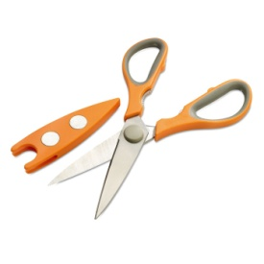
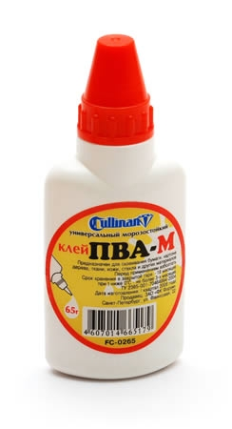
Правила техники безопасности
с ножницами…
Ими я бумагу режу,
Сидя, а не на ходу.
А когда закончу резать,
Я их справа положу –
Лезвия сомкну,
От себя их поверну.
Если друг их вдруг попросит,
Я уж знаю наперёд –
Подавать их другу нужно
Только кольцами вперед!
А когда работать кончу,
Спрячу их в футляр опять.
БЕЗОПАСНОСТЬ – это важно!
Надо знать её на «пять»!
… и с клеем
На полный тюбик с клеем,
Я резко не давлю!
С закрытой плотно крышкой Всегда его держу!
Не надо клея много-
Я аккуратным буду.
После работы руки,
Я вымыть не забуду!

Slide 9
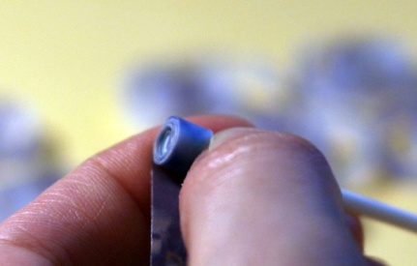
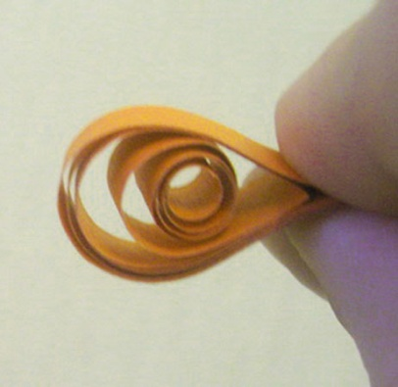
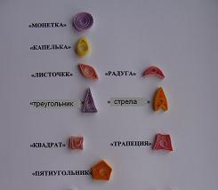
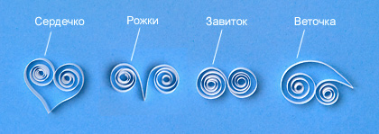
Основной прием в технике квиллинга - это накручивание бумажной спирали – ролла. (рис. 1) Чтобы ролл не распускался, его кончик подклеивают (рис. 2). Ролл может быть плотным - когда мы его скручиваем и сразу подклеиваем (рис.3), а может быть базовый - когда мы его слегка распускаем, чтобы он был похож на пружинку, и только потом подклеиваем. (рис. 4).Базовым он называется, потому что на его основе при помощи простого приема – сплющивание ролла пальцами (рис. 5) мы можем получить множество различных форм. (рис.6)
Рис. 3
Рис.1
Рис. 2
Рис. 4
Если мы не будем подклеивать кончики ролла , то можно получить разнообразные красивые завитки (рис. 7).
Умея и зная базовые формы можно придумывать множество новых и красивых форм и завитушек!
Рис. 5
Рис. 6
Творческих Вам успехов в освоении техники КВИЛЛИНГ!
Рис. 7

Slide 10
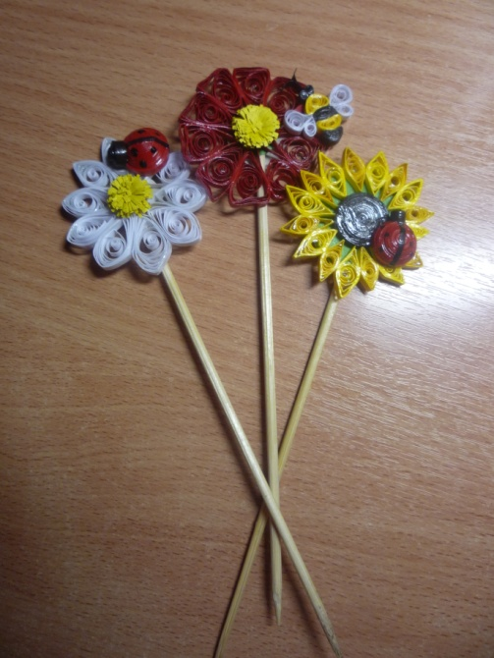
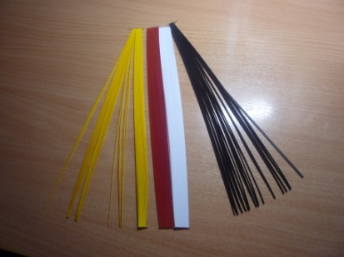
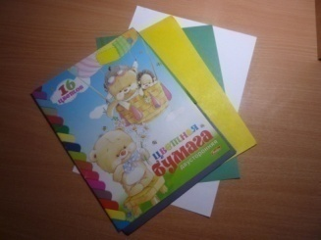
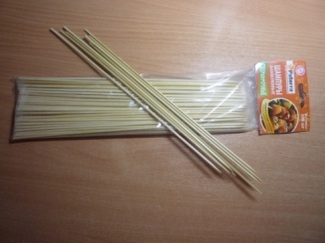
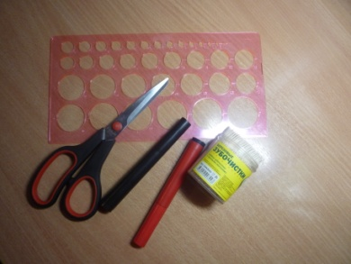
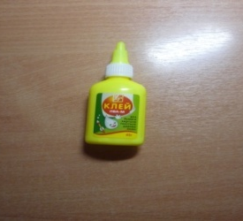
Мастер класс по изготовлению
декоративных рыхлителей.
Для изготовления таких декоративных рыхлителей, нам понадобится:
1. Полоски для квиллинга, желтые, красные, белые и черные (длина 30мм, ширина 3 мм, плотность 120 г/кв.м
2. Цветная двусторонняя бумага (желтый, зеленый и белый цвет)
3.Деревянные шампуры(шпажки)
4. Ножницы, линейка (трафарет) окружностей, зубочистки, маркеры
5. Клей

Slide 11
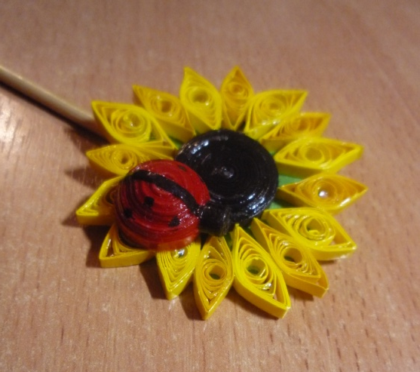
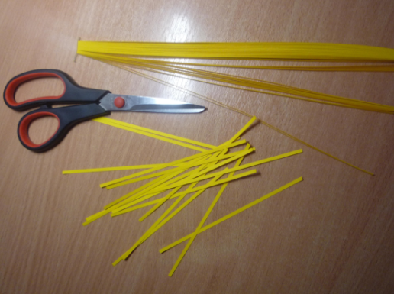
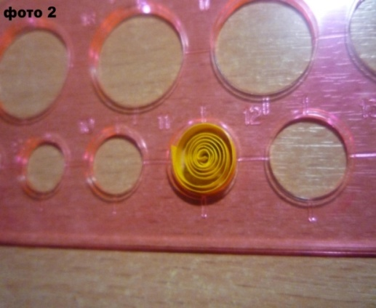
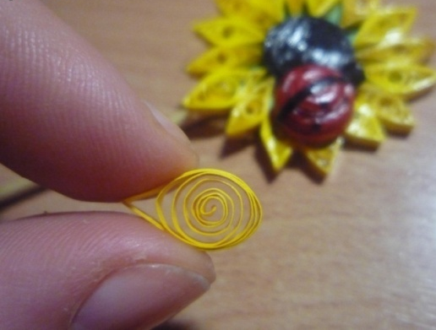
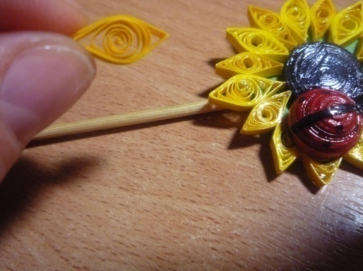
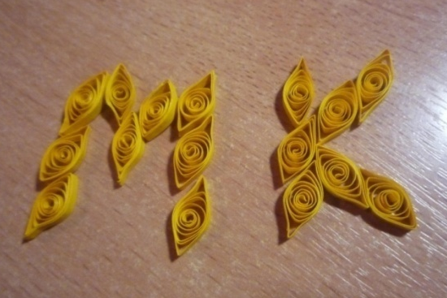
Начнем наш мастер класс с изготовления вот такого рыхлителя «Подсолнух».
I этап
1) Для начала необходимо 8 желтых полосок разрезать пополам Получаем 16 коротких полос (рис. 1).
2) Далее скручиваем одну такую полоску
в ролл, и распускаем его в окружности
с диаметром 11 мм (рис. 2)
3) Аккуратно вынимаем ролл из линейки окружностей и подклеиваем его кончик. Затем последовательно сжимая пальцами концы ролла с противоположных сторон, получаем
базовую форму «листочек» (рис. 3 и 4)
Это и будет лепесток нашего подсолнуха.
Рис. 1
Рис. 2
4) Повторить эту операцию ещё 15 раз, и вот все лепестки для нашего подсолнуха готовы! (Рис. 5)
Рис. 3
Рис. 5
Рис. 4

Slide 12
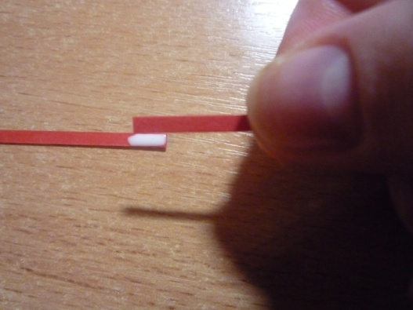
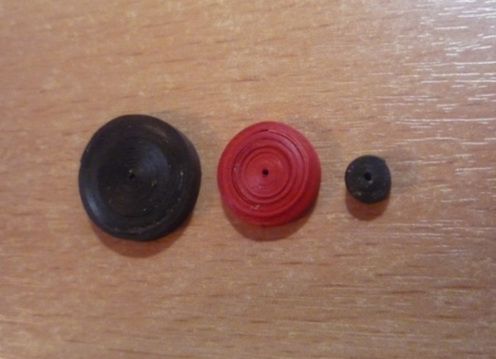
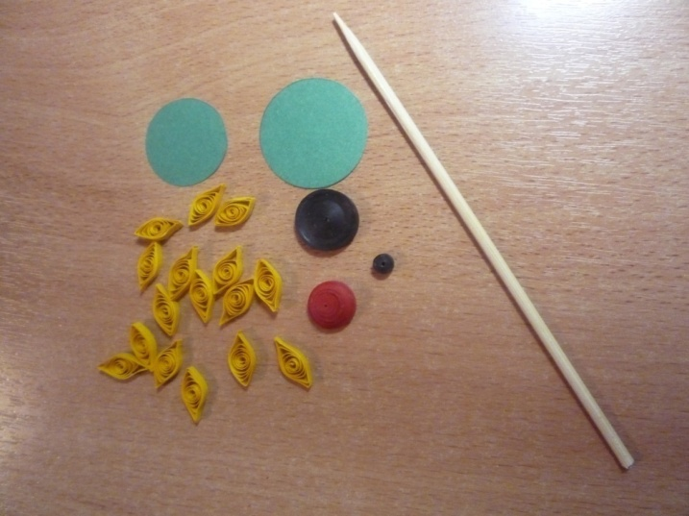
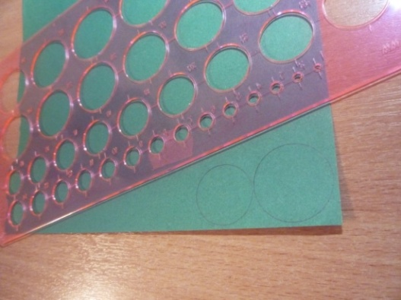
Теперь переходим к изготовлению остальных частей рыхлителя – «Подсолнух».
II этап
1) Для туловища божьей коровки надо склеить 3 красных
полоски между собой(рис. 1), чтобы получилась одна длинная
полоса. Затем скрутить её в плотный ролл.
2) Для головы божьей коровки необходимо скрутить ½ черной
полоски в плотный маленький ролл.
3) Для изготовления серединки подсолнуха надо склеить между
собой концы 4 черных полосок в одну длинную полосу и тоже
скрутить её в большой плотный ролл. В результате у нас
получится 3 плотных ролла (рис .2)
Рис. 1
Рис. 2
4) Для изготовления основы и подложки
подсолнуха надо из зеленой бумаги
вырезать два круга диаметром 25 и
30 мм, используя для этого линейку
окружностей.(рис. 3)
5) Деревянную шпажку поделить
на две части, (по 15 см каждая) -
это основа рыхлителя . Все
детали для сборки готовы!(рис.4)
Рис. 4
Рис. 3

Slide 13
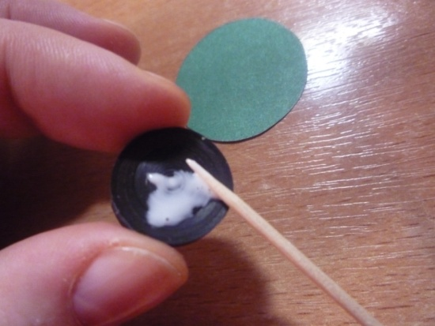
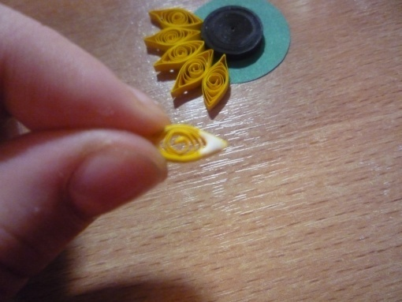
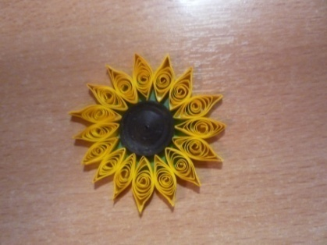
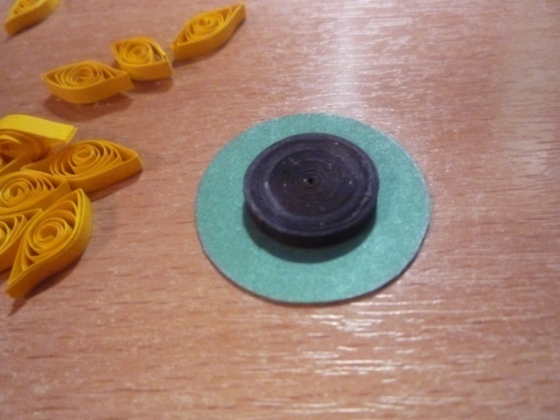
Приступаем к сборке цветка подсолнуха.
III этап
Рис. 1
Большой черный ролл -серединку цветка - аккуратно смазать клеем (рис. 1)
2) Приклеить его на середину основания - зеленого кружка диаметром 30 мм. (рис. 2)
Рис. 3
3) Затем вокруг серединки цветка приклеиваем лепестки. ВАЖНО! Промазывать клеем надо только половинку лепесточка. (рис. 3)
Рис. 4
Рис. 2
4) Лепестки надо приклеивать довольно плотно, так чтобы на подсолнухе уместились все 16 лепесточков. (рис. 4). Для этого лепесточки можно поджать – сделать их поуже.

Slide 14
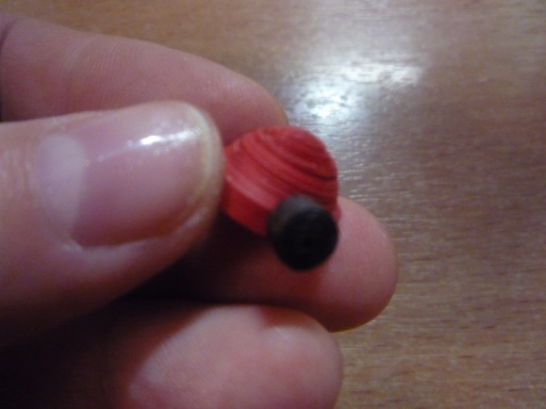
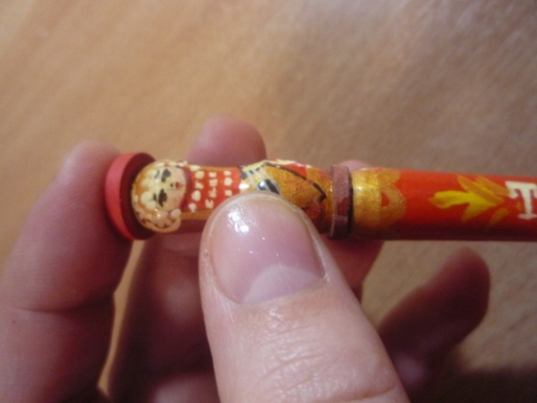
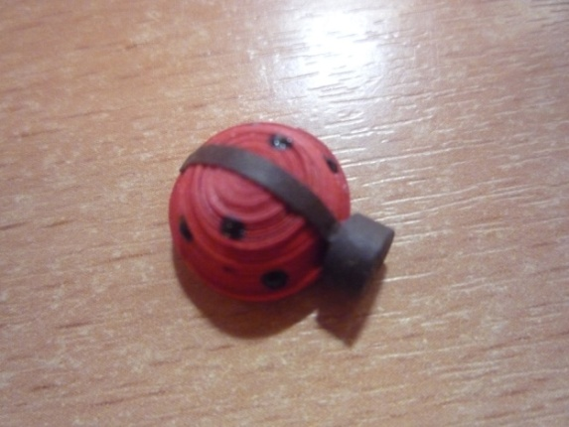
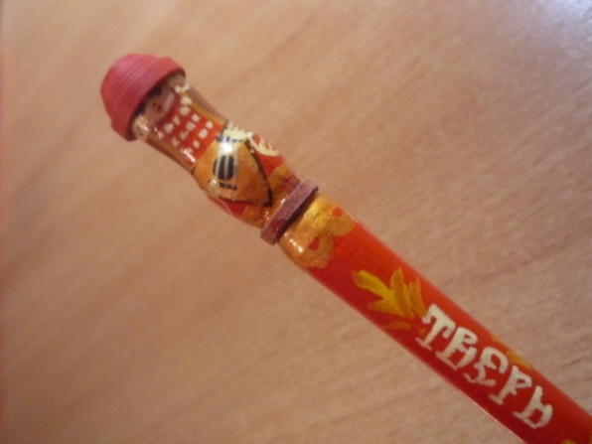
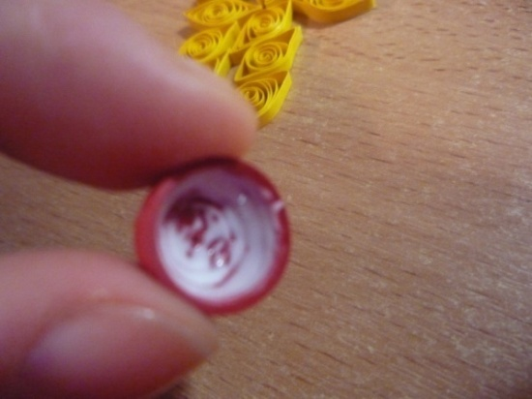
Теперь настало время заняться божьей коровкой.
IV этап.
1) Сначала красному роллу надо придать выпуклую форму. Это можно сделать аккуратно продавливая пальцами ролл по середине, а можно использовать подручные средства, например ручку. Надеваем на неё ролл как шапочку (Рис. 1 и 2)
Рис. 1
2) Аккуратно промазываем получившуюся форму изнутри, и даем хорошенько просохнуть. Это надо для того, чтобы выпуклая форма закрепилась (рис. 3).
3) Приклеиваем маленький черный ролл к туловищу как показано на рис. 4 – голова на месте! Осталась только нарисовать на спинке рисунок (рис. 5)
Рис. 4
Рис. 5
Рис. 2
Рис. 3

Slide 15
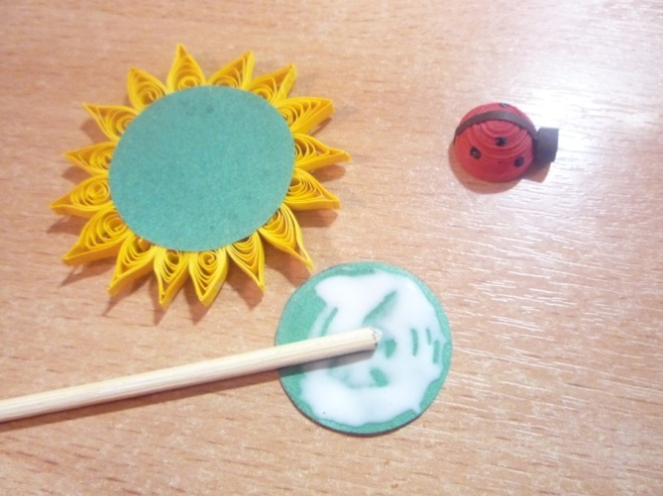
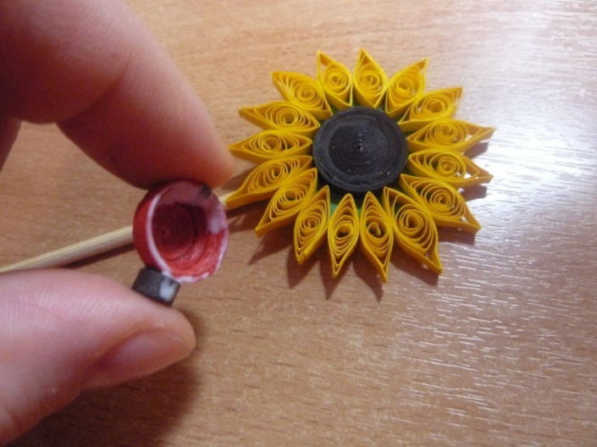
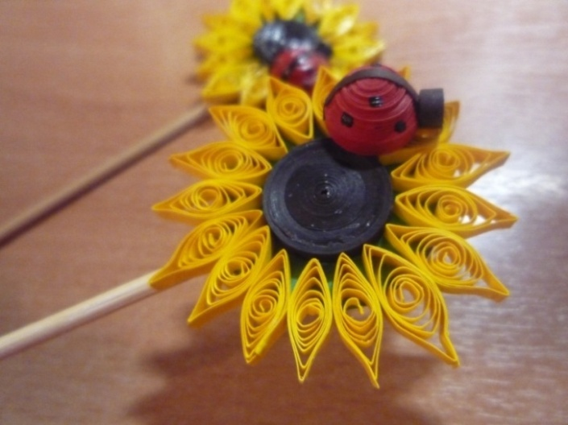
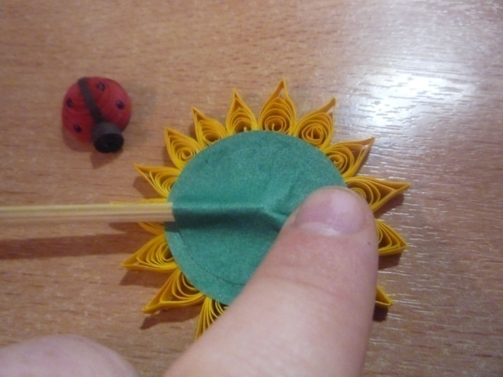
Сборка декоративного рыхлителя – «Подсолнух»
V этап.
Рис. 1
Рис. 3
Смазать клеем подложку - зеленый кружок диаметром 25 мм (рис.1)
2. Приклеить его к изнаночной стороне подсолнуха, вставив между подсолнухом и подложкой шпажку.(рис. 2)
Промазать клеем края божьей коровки (рис.3) и приклеить её на цветок (рис. 4)
Всё! Наш рыхлитель – «Подсолнух» готов! При желании можно покрыть его прозрачным акриловым лаком.
Рис. 4
Рис. 2

Slide 16
Рыхлители «Ромашка» и «Космея», делаются по такому – же принципу, как и рыхлитель «Подсолнух».
Однако и здесь есть свои особенности и небольшие секреты - учимся дальше!
Рыхлитель «Ромашка».
Для его изготовления понадобится: 10 белых полосок(ширина 3 мм, длина 30мм), одна полоса желтого цвета - середина(ширина 8 мм, длина 25 мм), шпажка, для основания и подложки бумага белого цвета, для божьей коровки 3 красных полоски и ½ полоски черного цвета, клей и ножницы.
Рис. 1
Все белые полоски (лепестки) закручиваем в роллы и
распускаем в линейке окружностей до диаметра 15 мм. Аккуратно достаем, подклеиваем кончик и придаем каждому лепестку форму «капля» (рис. 1). Лепестки ромашки готовы!
Для серединки надрезаем полоску желтого цвета (рис . 2), так чтобы получилась бахрома (белая полоска картона служит ограничителем для более ровной нарезки бахромы) и скручиваем её в плотный «лохматый» ролл. ( Рис 3) Далее вырезаем из белой бумаги 2 кружка 25 и 30 мм (основу цветка и подложку) и собираем ромашку как подсолнух – повторяя этапы III, IV и V. Всё – декоративный рыхлитель «Ромашка» готов!
Рис. 2
Рис. 3

Slide 17
Рыхлитель «Космея»
Серединка цветка делается как и у ромашки, а лепесткам придается треугольная форма . Сборка изделия по известной схеме (см. сборку подсолнуха).
Для изготовления пчелки надо: для тельца – 1/3 полоски желтого цвета 2 штуки, и 1/3 полоски черного цвета 2 штуки. Усики 1/6 полоски черного цвета2 штуки.
Крылышки 1/3 и 1/6 полоски белого цвета по 2 штуки.
Все полосочки скрутить и придать им форму как на рисунке 1
Собираем пчелку. (рис 2)
Рис. 1
Рис. 2

Slide 18
НАШИ РАБОТЫ

